Slide 1

TÜRK SİLAHLI KUVVETLERİ EĞİTİM VAKFI

Slide 2


Takdim Planı
Vakfın Tarihçesi, Amacı ve Organları,
Öğrenci Yurtları ve Yararlanma Esasları,
Öğrenci Aidatları ve Yurt Ücretleri,
Yurtlara Müracaat ve Kabul Esasları,
Öğrencilere Yurtlarda Sunulan İmkanlar,
Burslar ve Burs Verilme Esasları,
Staj İmkanları,
Bağış Esasları,
Vakfın Denetimi,
Vakfın Hedefleri,
Sonuç.

Slide 3
Tarihçesi
Türk Silahlı Kuvvetleri Eğitim Vakfı zamanın Devlet Bakanı ve Milli Savunma Bakanı Vekili Şem’i ERGİN tarafından 16 MART 1957 tarihinde “Ordu Mensupları Çocuklarının Tahsiline Yardım Tesisi” adı ile kurulmuştur.
13 EKİM 1998 tarihinde yapılan senet değişikliği ile ismi “TSK Mensupları Çocuklarının Tahsiline Yardım Vakfı”, 21 MART 2006 tarihinde yapılan değişiklikle de bugün kullanılan “TSK Eğitim Vakfı” adını almıştır.

Slide 4
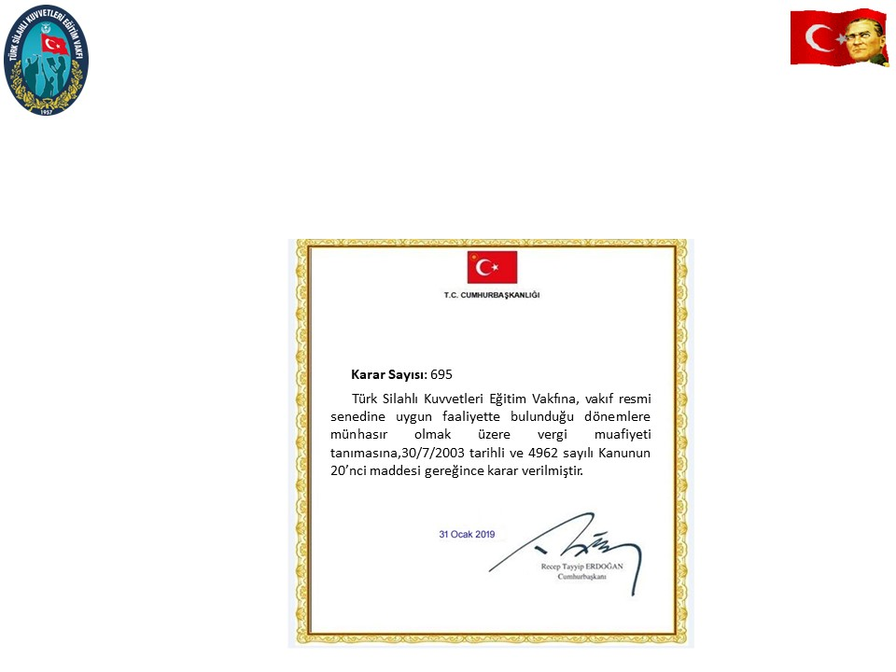
Tarihçesi
Türk Silahlı Kuvvetleri Eğitim Vakfı 31 Ocak 2019 tarihinde Cumhurbaşkanlığı Kararı ile Vergi Muafiyetine hak kazanmıştır.

Slide 5
Amacı
Öncelikle Türk Silahlı Kuvvetleri, Jandarma Genel Komutanlığı ve Sahil Güvenlik Komutanlığında görevli subay, astsubay, sivil memur, uzman jandarma, uzman erbaşlar ve sözleşmeli erbaş ve erler ile bunlardan disiplinsizlik ve ahlaki nedenler dışında emekli olan ve şehit düşenlerin çocukları ve kardeşleri ile şehit olan erbaş ve er çocuklarının eğitim ve öğretimini desteklemek maksadıyla, öğrencilere barınma ihtiyacı başta olmak üzere her türlü maddi ve manevi yardımı yapmak, ayrıca üniversite dahil her türlü eğitim faaliyetinde bulunmaktır.
Notes:
5

Slide 6


TSK Eğitim Vakfı Organları
Mütevelli Heyet
Yönetim Kurulu
Denetim Kurulu
TSKEV Genel Müdürlüğü

Slide 7
Yurtların Öğrenci Kapasiteleri
Yurt Adı | Öğrenci Kapasiteleri
 | Kız | Erkek | Toplam
Ankara Öğrenci Yurtları | 287 | 154 | 441
Haydarpaşa İstanbul Öğrenci Yurtları | 312 | 252 | 564
Eskişehir Öğrenci Yurtları | 190 | 199 | 389
Maslak 100.Yıl Cumhuriyet Öğrenci Yurtları | 411 | 417 | 828
Toplam: | 1.200 | 1.022 | 2.222
(Haydarpaşa Ek Bina İnşaatı Bittiği Zaman Toplam): |  |  | (2.462)

Slide 8
Yurtlardan Yararlanma ve Öncelik Sırası
Şehit çocukları (ücretsiz),
Görevdeki ve Emekli TSK mensubu çocukları,
Şehit kardeşleri,
Görevdeki ve Emekli TSK mensubu kardeşleri,
Boş yer olması halinde her yıl yeniden değerlendirilmek kaydı ile;
Görevli ve Emekli işçi çocukları ve kardeşleri,
TSK mensubu akraba çocukları ,
Yüksek lisans eğitimi yapan askeri personel çocukları,
Diğer öğrenciler yararlanmaktadır.

Slide 9
2026-2027 Eğitim Öğretim Dönemi Yurt Ücretleri
YURT ADI | KAPASİTE | ODA SAYILARI |  | VAKIF TARAFINDAN ALINACAK YURT ÜCRETİ (KDV DAHİL) |  | KYK YARDIMI | KYK YARDIMI İLE ÖĞRENCİLERE YANSIYACAK YURT ÜCRETİ
 |  | ODA | ADET | AYLIK | YILLIK | (TL) | AYLIK | YILLIK
ANKARA | 441 (427) | 1 | 14 | 19.900 | 179.100 | AYLIK 10.500 YILLIK 94.500 | 9.400 | 84.600
 |  | 2 | 14 | 18.500 | 166.500 |  | 8.000 | 72.000
 |  | 3 | 7 | 17.750 | 159.750 |  | 7.250 | 65.250
 |  | 4 | 98 | 17.250 | 155.250 |  | 6.750 | 60.750
ESKİŞEHİR | 389 | 1 | 101 | 19.000 | 171.000 |  | 8.500 | 76.500
 |  | 2 | 4 | 17.900 | 161.100 |  | 7.400 | 66.600
 |  | 3 | 40 | 16.750 | 150.750 |  | 6.250 | 56.250
 |  | 4 | 40 | 16.250 | 146.250 |  | 5.750 | 51.750
H.PAŞA | 804 | 3 | 188 | 19.500 | 175.500 |  | 9.000 | 81.100
 |  | 4 | 60 | 19.500 | 175.500 |  | 9.000 | 81.100
MASLAK | 828 | 3 | 276 | 22.500 | 202.500 |  | 12.000 | 108.000

Slide 10
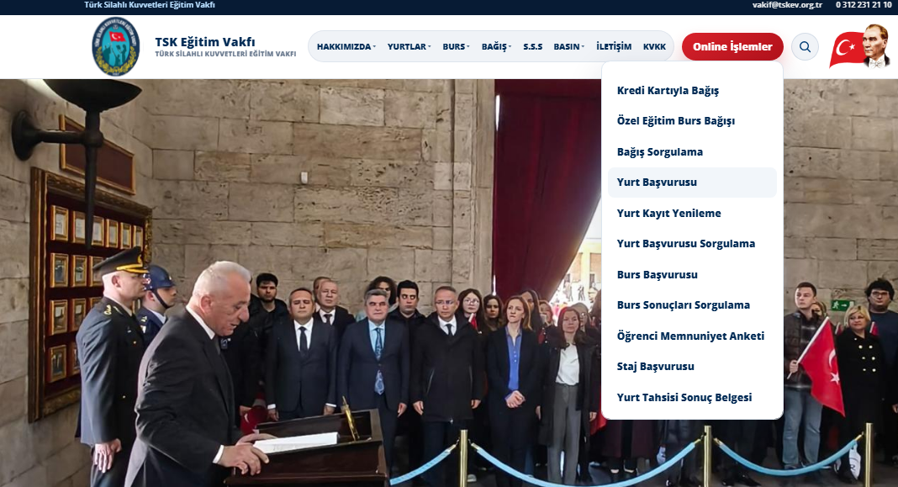
Yurtlara Müracaat
İnternet üzerinden www.tskev.org.tr adresinden ekrana gelen bilgileri doğru ve tam olarak doldurarak Vakıf Genel Müdürlüğüne müracaat edebilirler.

Slide 11
Öncelik Sıraları İçinde Sıralamaya Esas Alınan Öncelik Puanları
S. No | Nitelikler | Puan
1 | Sağlık nedenleri ile bir önceki yıl yurttan ayrılıp yeni dönemde müracaat edenler | 10
2 | Anne ve babası kanunen boşananlar | 10
3 | Ebeveynlerden;
 | a. Annesi veya babası vefat etmiş olanlar | 15
 | b. Annesi ve babası vefat etmiş olanlar | 30
4 | Ailesindeki çocuklara;
 | a. Yüksek öğrenim gören her kardeş için (MSÜ Harp Okulları, Jandarma ve Sahil Güvenlik Akademisi ile Polis Akademisi Öğrencileri, Açıköğretim üniversitesi ve Yüksek Lisans hariç) | 15
 | b. Lise ve dengi okulda okuyan her kardeş için | 10
 | c. İlköğretimde okuyan her kardeş için | 5

Slide 12
Öncelik Sıraları İçinde Sıralamaya Esas Alınan Öncelik Puanları
S. No | Nitelikler | Puan
5 | Velinin bakmakla yükümlü olduğu her çocuk için | 2
6 | Muvazzaf ve emekli personelden;
 | a. Gazi personel için | 15
 | b. Sıralı hizmet garnizonlarında (4’üncü ve 5’inci bölge) veya Deniz Kuvvetleri gemi görevinde halen görevde bulunan personel için, | 4
 | c. Türk Silahlı Kuvvetleri Savaş Takdirnamesi, Madalya ve Nişan yönetmeliğine göre Madalya ile taltif edilmiş personel için | 3
 | d. Üstün cesaret ve feragat şerit rozeti ile taltif edilmiş personel için | 2

Slide 13
Öncelik Sıraları İçinde Sıralamaya Esas Alınan Öncelik Puanları
S. No | Nitelikler | Puan
7 | Aile Gelir Durumu (Her yıl Yönetim Kurulu tarafından belirlenir)
 | a. 60.000 TL’ye kadar | 7
 | b. 60.001 TL - 81.000 TL | 5
 | c. 81.001 TL - 110.000 TL | 3
 | d. 110.001 TL ve üzeri | 1
8 | Bağış yapan muvazzaf ve emekli personel (subay, istisnai memur, astsubay, uzman jandarma, sivil memur ve uzman erbaşlar) (Her yıl için)(2015 yılı ve sonrası hesaplanacaktır) (2025 yılı öncesi 3 puandır) | 5
9 | Kesintisiz bağış yapan personele her beş yıl için (2025 yılı öncesi 3 puandır) | 5
10 | Vazife malulü olarak emekli olmuş personel için | 15
11 | Adi malül olarak emekli olmuş personel için | 10

Slide 14
Geçici Kayıt Kabul Komisyonu
Müracaatlar bittikten sonra toplanan Kayıt Kabul Komisyonunca bilgisayar tarafından otomatik olarak yapılan puanlama ve sıralama incelenerek asil ve yedek liste onaylanır. Onayı müteakip yurtlara bilgisayar ortamında, asil listedeki öğrencilere ise SMS ile bildirilir.

Slide 15
Geçici Kayıt Kabul Komisyonu
Vakıf Genel Müdürü (Komisyon Başkanı),
Vakıf Personel, Öğrenci ve İdari İşl. Şube Müdürü,
Vakıf Hukuk Müşaviri,
Vakıf Öğrenci İşleri Sorumlusu,
Bir Yurt Müdürü.

Slide 16
Yurtların Gelirleri
Yurtlar iktisadi işletme olup; bütün vergileri Vakıf tarafından ödenmekte, genel bütçeden herhangi bir geliri bulunmamaktadır.

Slide 17
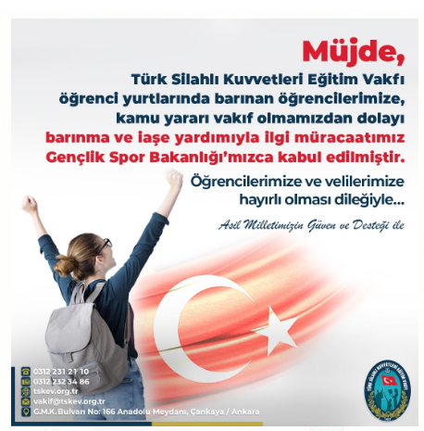
Yurtlarda Öğrencilere Sunulan İmkanlar
Yurtlarımızda barınmakta olan öğrencilerimizin hesaplarına her ay 3.000,00 TL barınma ücreti ile 7.500,00 TL beslenme yardımı olmak üzere toplam 10.500,00 TL yatırılması öngörülmektedir.

Slide 18
Yurtlarda Öğrencilere Sunulan İmkanlar
Kahvaltı ve bir öğün yemek,
Çalışma salonları, kütüphane,
Ücretsiz internet bağlantısı ve bilgisayar dershanesi,
Çizim, resim atölyeleri gibi özel dershaneler,
Spor salonları, hobi odaları,
Kantin ve kafeterya hizmeti,
Ücretsiz çamaşır ve ütü,
7/24 sıcak su.

Slide 19
Burslar
Her yıl şehitlerimizin emaneti evlatlarımız öncelikli olmak üzere TSK personeli çocuklarına 8 ay süre ile burs verilmektedir.
Burs alacak öğrenci sayısı ve alacak öğrenciler her yıl vakıf tarafından yeniden değerlendirilmektedir.
2026-2027 yılı burs miktarı aylık 3.000 TL. olarak belirlenmiştir. Yıllık artış oranını ve ödeme zamanını belirlemeye Vakıf Yönetim Kurulu yetkilidir.

Slide 20
Burslar
Burstan faydalanmak isteyen öğrenciler her yıl YÖK’ün belirleyeceği akademik takvime göre Vakıf Genel Müdürlüğünce belirlenen tarihlerde www.tskev.org.tr adresindeki formu doldurarak müracaat edebilirler.
Burslar hakkında
daha ayrıntılı bilgi için
www.tskev.org.tr

Slide 21
Burslar
TSKEV BURSUNA MÜRACAAT EDEN/HAK KAZANAN ÖĞRENCİ DURUMU (2016-2022)
EĞİTİM DÖNEMİ | MÜRACAAT SAYISI | HAK KAZANANLAR | HAK KAZANAN ŞEHİT/GAZİ ÇOCUĞU
2016-2017 | 1033 | 400 | 17
2017-2018 | 1595 | 1200 | 47
2018-2019 | 2396 | 1199 | 135
2019-2020 | 2832 | 1192 | 125
2020-2021 | 2680 | 815 | 177
2021-2022 | 3249 | 819 | 199
2022-2023 | 3144 | 877 | 197
2023-2024 | 2767 | 864 | 228
2024-2025 | 2347 | 894 | 164
2025-2026 | 2174 | 964 | 175

Slide 22
Öğrencilere Sunulan Staj İmkanları
TSK Güçlendirme Vakfına ait şirketler ;
ASELSAN A.Ş., | MİKES A.Ş.,
TUSAŞ A.Ş., | HEAŞ A.Ş.,
HAVELSAN A.Ş., | ESDAŞ A.Ş.,
ROKETSAN A.Ş., | STM A.Ş.,
İŞBİR Elektrik A.Ş., | NETAŞ A.Ş.,
ASPİLSAN A.Ş., | EHSİM A.Ş.
TEİ A.Ş.,

Slide 23

Öğrencilere Sunulan Staj İmkanları
Ordu Yardımlaşma Kurumu ve bağlı şirketleri ;
OYAK Beton A.Ş., | ÜNYE Çimento A.Ş.,
OYAK İnşaat A.Ş., | OYTAŞ İç ve Dış Ticaret A.Ş.,
RENO Mais A.Ş., | ASLAN Çimento A.Ş.,
TUKAŞ A.Ş., | OMSAN Lojistik A.Ş.,
HEKTAŞ A.Ş., | OYAK Savunma ve Güvenlik Sistemleri A.Ş.,
ERDEMİR A.Ş., | OYAK Teknoloji Bilişim ve Kart Hizmetleri A.Ş.
İSDEMİR A.Ş.,

Slide 24
Öğrencilere Sunulan Staj İmkanları
Makine ve Kimya Endüstrisi Kurumu ve bağlı şirketleri ;
MKEK Gazi Fişek Fabrikası,
MKEK Maksam Makine ve Maske Fabrikası,
MKEK Kapsül Fabrikası,
MKEK Genel Müdürlüğü Yönetim Bilgi Sistemleri Daire Başkanlığı.
FNSS Savunma Sistemleri A.Ş.

Slide 25
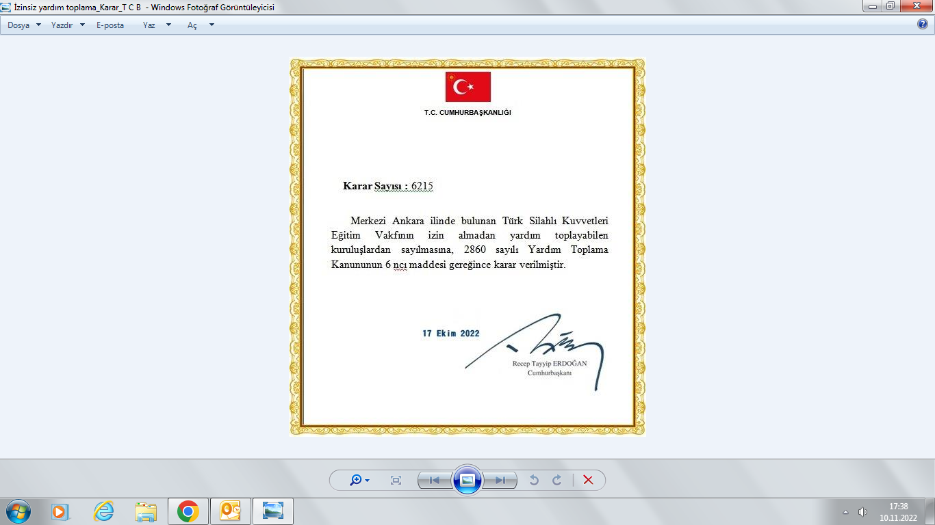
İl Dernekler Müdürlüğüne İzin Almaksızın Yardım Toplanması ile İlgili Yapılan Müracaat
İzinsiz Yardım Toplama başvurumuz Sayın Cumhurbaşkanımız tarafından 17 Ekim 2022 tarihinde onaylanarak, Ankara İl Dernekler Müdürlüğüne gönderilmiştir.

Slide 26
Bağış Kabulü Prensipleri
TSK Eğitim Vakfı; hiçbir şekilde “Kişilerin Arzusu Dışında” bağış toplamamakta, şahıs veya kurumlara “Bağış Toplama Yetkisi” vermemekte, yardımsever vatandaşlarımızın kendi irade ve arzularıyla yaptıkları bağışları kabul etmektedir.

Slide 27
Türk Silahlı Kuvvetleri
Eğitim Vakfına Yapılan Bağışlar
Personel tamamen gönüllülük esasına göre yılda bir defaya mahsus 400 TL. bağış yapmaktadır.
İsteyen personel bu miktardan daha fazla bağış yapabilmektedir.

Slide 28
Türk Silahlı Kuvvetleri Eğitim Vakfı
Bağış Yöntemleri
Banka Hesap Numaralarımıza Havale/EFT,
İnternet Bankacılığı Bağış Ekranlarından,
www.tskev.org.tr adresinden on-line kredi kartı ile,
7979’a SMS göndererek,
Vakfımıza bağışta bulunabilirisiniz…
ÖNEMLİ NOT: Banka ile yapılan bağışlarda T.C. numaranızın olmaması durumunda puan verilemeyeceğinden öncelikle ‘Kredi kartı’ ile bağış yapmanız önerilmektedir. Bu şekilde bağışınız sisteme anında girildiği için puanınız doğrudan T.C. numaranıza işlenmiş olacaktır.

Slide 29
Türk Silahlı Kuvvetleri Eğitim Vakfı
Cep telefonlarınız aracılığı ile 7979’a SMS göndermek suretiyle;
TSKEV yazıp bir boşluk bırakarak sırasıyla,
TC Kimlik No,
Ad-Soyad bilgisini yazıp,
7979’a gönderdiğinizde; Onay mesajı gönderilecektir.
Gelen mesaja ONAY verdiğiniz taktirde bağışınız TSK Eğitim Vakfına ulaşmış olacaktır.
www.tskev.org.tr e-mail:vakif@tskev.org.tr

Slide 30
TSK Eğitim Vakfı Denetimi
TSK Eğitim Vakfının Faaliyetleri ve Mali Durumu;
TSK Eğitim Vakfı Denetim Kurulu,
Vakıflar Genel Müdürlüğü,
Yeminli Mali Müşavir tarafından denetlenmektedir.
Öğrenci yurtları ayrıca mahalli mülki makamların yetkili heyetlerince (Örn. Valilikler, Gençlik ve Spor İl Müdürlükleri, İl Sağlık Müdürlükleri, vb.) denetlenmektedir.

Slide 31
Vakfın Hedefleri
TSK Eğitim Vakfının hedefleri;
Türk Silahlı Kuvvetler mensuplarının üniversite öğrenimlerini sürdürmekte olan çocuklarına sağlıklı ve yaşanabilir yurt imkanı sağlamak,
Karşılıksız eğitim bursu miktarını, burs çeşitliliğini ve burs verilecek öğrenci sayısını artırmak,

Slide 32
Vakfın Hedefleri
Vakfın gayesine ulaşabilmesi için gelir kaynaklarını artırıcı girişimleri devam ettirmek,
Öğrencilerimizin barınmalarında gelişmeler sağlamak,
Velilerce ödenen yurt aidatlarının düşürülmesine yönelik çalışmalar yapmak.

Slide 33
Sonuç
TSK Eğitim Vakfı, Türk Silahlı Kuvvetleri mensuplarının; çocuklarının öğrenimleri süresince her türlü desteği sağlamakta; Atatürkçü Düşünce Sistemini, milli ve evrensel değerleri içtenlikle benimsemiş ve ülkemizin kalkınmasına katkıda bulunacak donanımla yetişmelerini sağlayacak imkanları hazırlama ve mevcutları daha da geliştirme gayreti içinde çalışmalarına devam etmektedir.

Slide 34

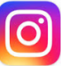
BİZE ULAŞABİLECEĞİNİZ ADRES VE TELEFONLAR
TÜRK SİLAHLI KUVVETLERİ EĞİTİM VAKFI
GENEL MÜDÜRLÜĞÜ
Adres : Gazi Mustafa Kemal Bulvarı No:166 06570
Tandoğan / ANKARA
Tel: 0 312 231 21 10 vakif@tskev.org.tr
0 312 231 67 26 www.tskev.org.tr
Fax : 0 312 232 34 86
Facebook : Türk Silahlı Kuvvetleri Eğitim Vakfı
İnstagram : tskegitimvakfi

Slide 35
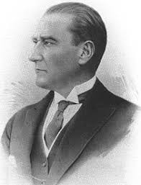
Eğitimdir ki, bir milleti ya özgür, bağımsız, şanlı, yüksek bir topluluk halinde yaşatır; ya da esaret ve sefalete terk eder.

Slide 36
TÜRK SİLAHLI KUVVETLERİ
EĞİTİM VAKFI

